Slide 1

Honorární konzulát Polska v Brně

Slide 2

Dovolte, abych se představil …
Petr Mrkývka
Civilně:
docent na Katedře finančního práva a národního hospodářství, Právnická fakulta, Masarykovy univerzity
Honorární konzul Polska v Brně od 1998
Sídlo: ? Nové sídlo v jednání

Slide 3
Teritoriální působnost
Jihomoravský kraj
Zůstává součástí správního obvodu Generálního konzula RP v Ostravě
Sídlo: Blahoslavova 4, 701 00 Ostrava

Slide 4
Věcná působnost
Poradenská činnost
Krizový servis
Propagace
Popularizace spolupráce
NE – notariální činnost – ověřování podpisů, dokumentů …
NE – konzulární agenda – pasy, víza, povolení převozu, ….

Slide 5
Spolupráce JmK + Polsko
Institucionální – vynikající (zejména školství – VŠ)
Meziregionální
diskutabilní (jsou rezervy)
Komunální

Slide 6
Spolupráce Jihomoravského kraje
Tradičně – návaznost na partnerství Brno – Poznań
Současná spolupráce smlouva – Lodžské vojvodství
Užitečnost spolupráce x formální spolupráce

Slide 7
Kritéria výběru
Atraktivita regionu
Využití zkušeností
Využití genia loci – strategičtí partneři, možnosti účelné propagace, strategie dopravy …
Návaznost na kooperující subjekty – honorární konzuláty ČR
Možnosti využití k propagaci Jihomoravského kraje – multiregionální spolupráce

Slide 8
Pomořské vojvodství

Slide 9
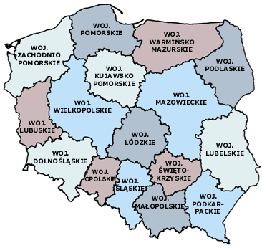

Slide 10

Základní data
Počet obyvatel: 2 328 200
Rozloha: 18 310 km2
Vojvodské město: GDAŃSK
Vojvoda – státní správa, jmenovaný vládou – Dariusz Drelich (PiS)
Maršálek – samospráva – Mieczysław Struk (Občanská platforma – PO)
Nižší samosprávné celky: 20 okresů (z toho 4 města s postavením okresu)
42 měst a obcí
GDAŃSK GDYNIA SLUPSK SOPOT
470633 244104 89180 35049

Slide 11
Doprava
Mezinárodní letiště Lecha Wałesy v Gdańsku
Námořní doprava – přístavy v Gdańsku a Gdyni – trajekty do Švédska,
Turistická lodní doprava – např. Gdynia - Baltyjsk (RF)
Železniční doprava: Gdynia – Gdańsk – Warszawa – Bohumín – (Praha) Břeclav – Wien, Gdańsk - Gdynia – Štetín, Gdynia – Gdańsk – Poznań – Berlin, Gdynia – Gdańsk – Poznań – Wroclaw (Katowice – Bohumín) – Ústí n. Orlicí – Brno (Praha)
Silniční doprava: dálnice D1 + A1 Brno – Gdańsk

Slide 12
Využitelné možnosti
Atraktivní místa k propagaci Jihomoravského kraje
Výstaviště Ergo Gdańsk
Atraktivní přímořská letoviska – oslovení turistů z celého Polska a okolních zemí
Folklórní akce – mnohonárodnostní složení obyvatelstva = péče o kulturní tradice regionu - Kašubové, Lemkové …
Zajímavé řešení lokální dopravy – SKM (Rychlá městská trať Tczew-Gdańsk- Sopot-Gdynia-Wejherowo)
České pivo je všude – moravské víno chybí!

Slide 13
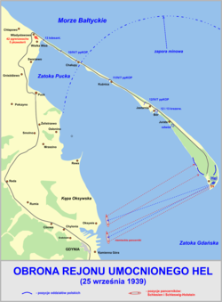
Hel
Úzký poloostrov na severu
Město 3165
Rostoucí zájem našich krajanů – vodní sporty, potápění, vojenská historie
Kdysi tradice pěstování vína
Moravské víno může navázat na tradici kašubského vína

Slide 14
Děkuji za pozornost a serdecznie zapraszam na Pomorze i do Polski

